Slide 1
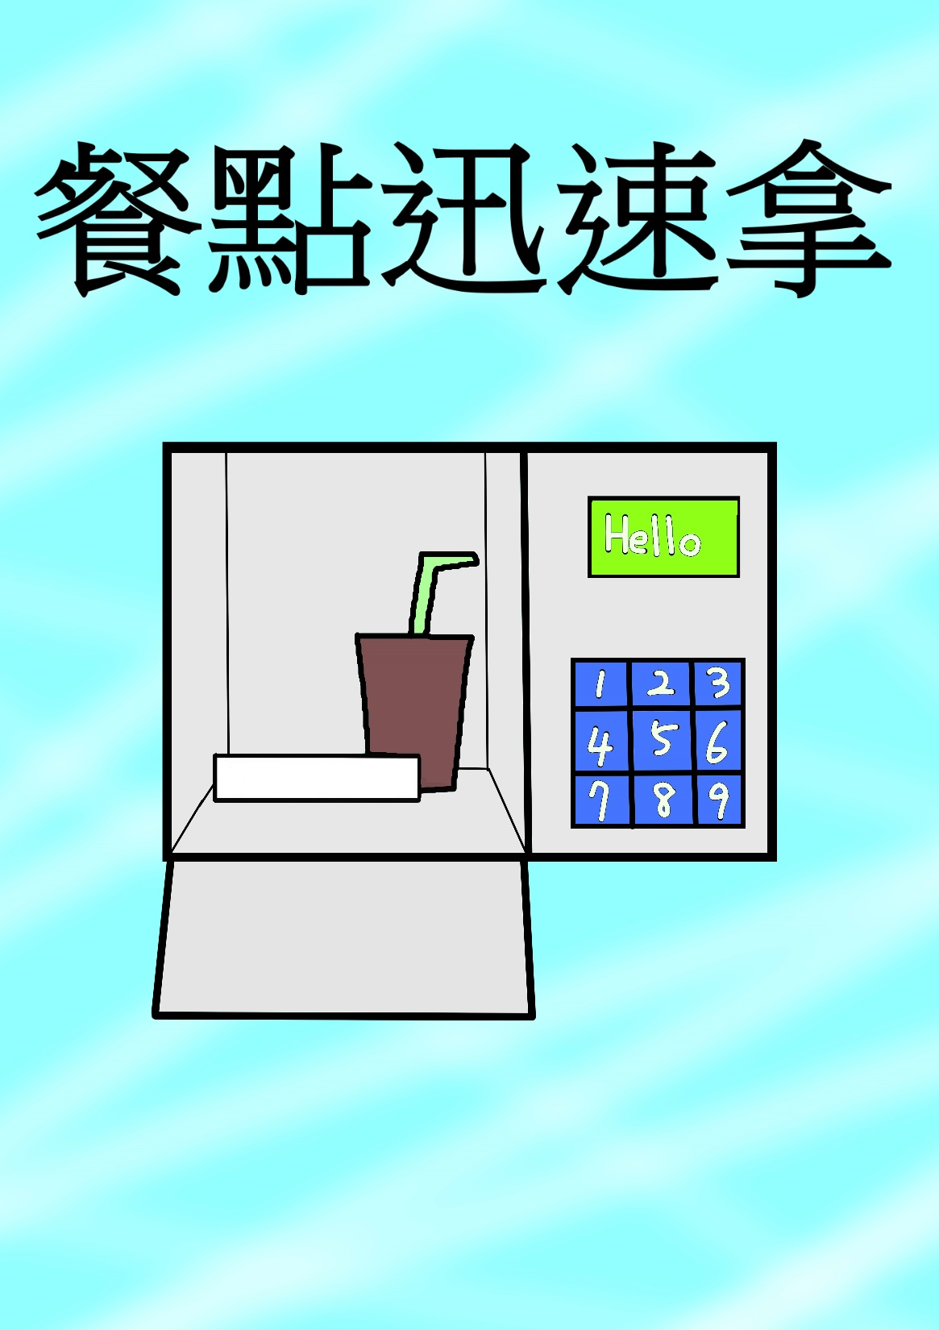



Slide 2
組員:
資管四B 410636695 吳怡靜
資工四B 410603731 黃靜心
資工四B 410615924 莊晴棻

Slide 3
作品
說明
網頁與Arduino結合的密碼取餐櫃，使用者可以在訂餐成功後會收到一組密碼，等到取餐的時間到就可以到取餐櫃所在地輸入密碼並取餐。
特色
對於一些繁忙的人來說，能把餐點放在餐櫃裡來說相對方便的取餐或送餐的方法，可以從容地取餐而不必擔心對方等待的壓力。

Slide 4
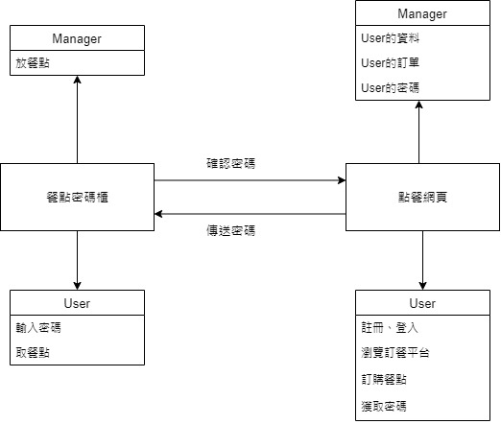
架構圖

Slide 5
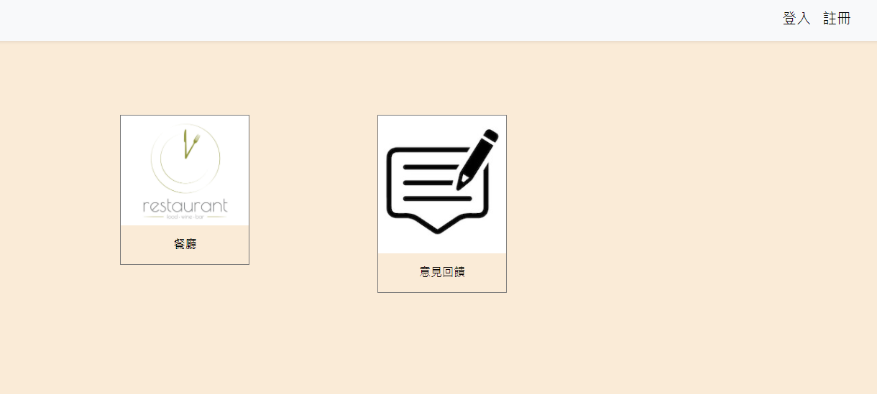
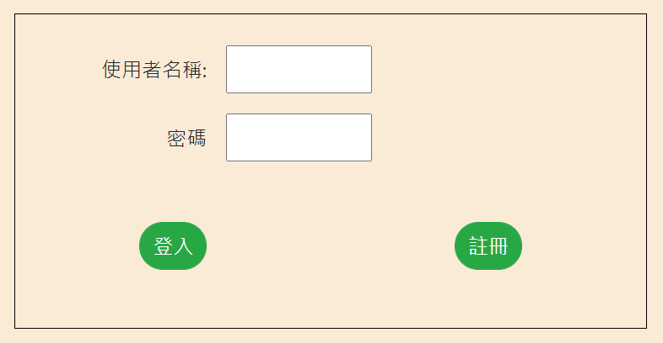
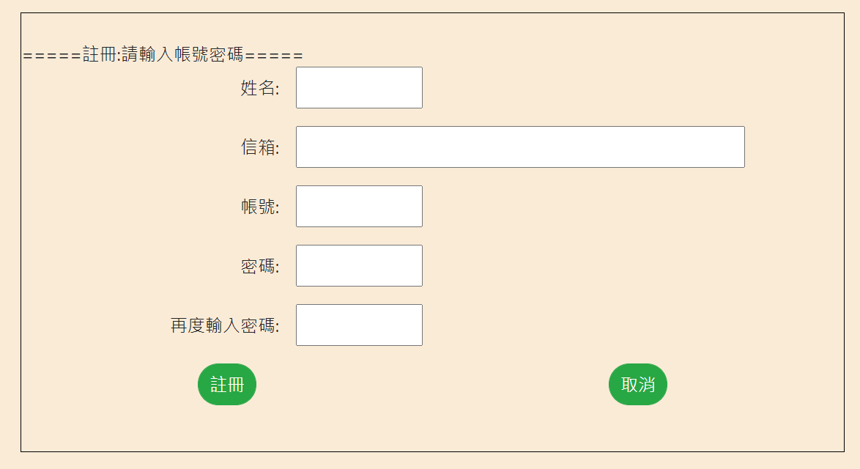
流程圖

Slide 6
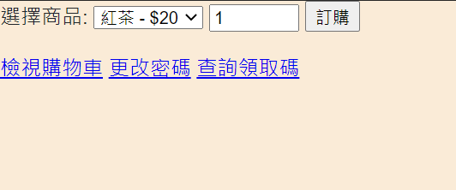
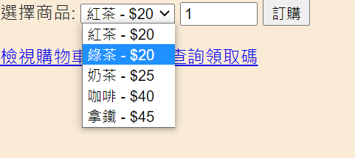
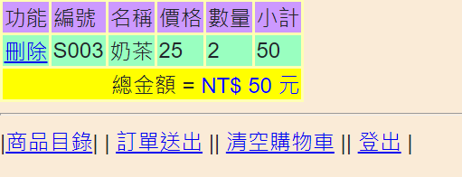
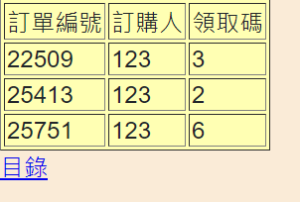
流程圖
看到自己訂單
登入後的畫面
選擇商品及數量
可以看到自己的領取碼

Slide 7
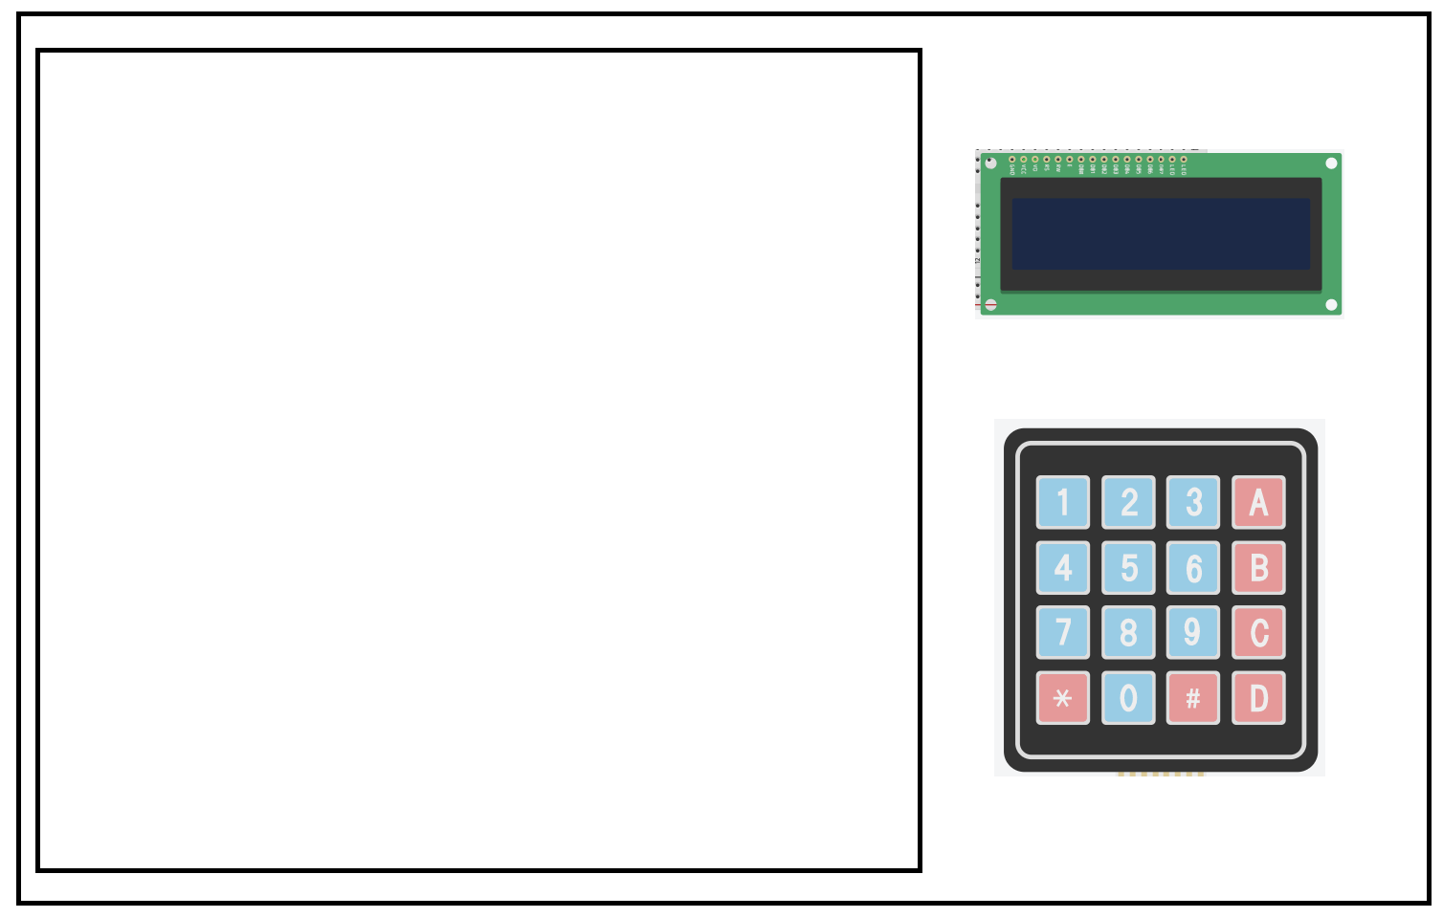
成品構想

Slide 8
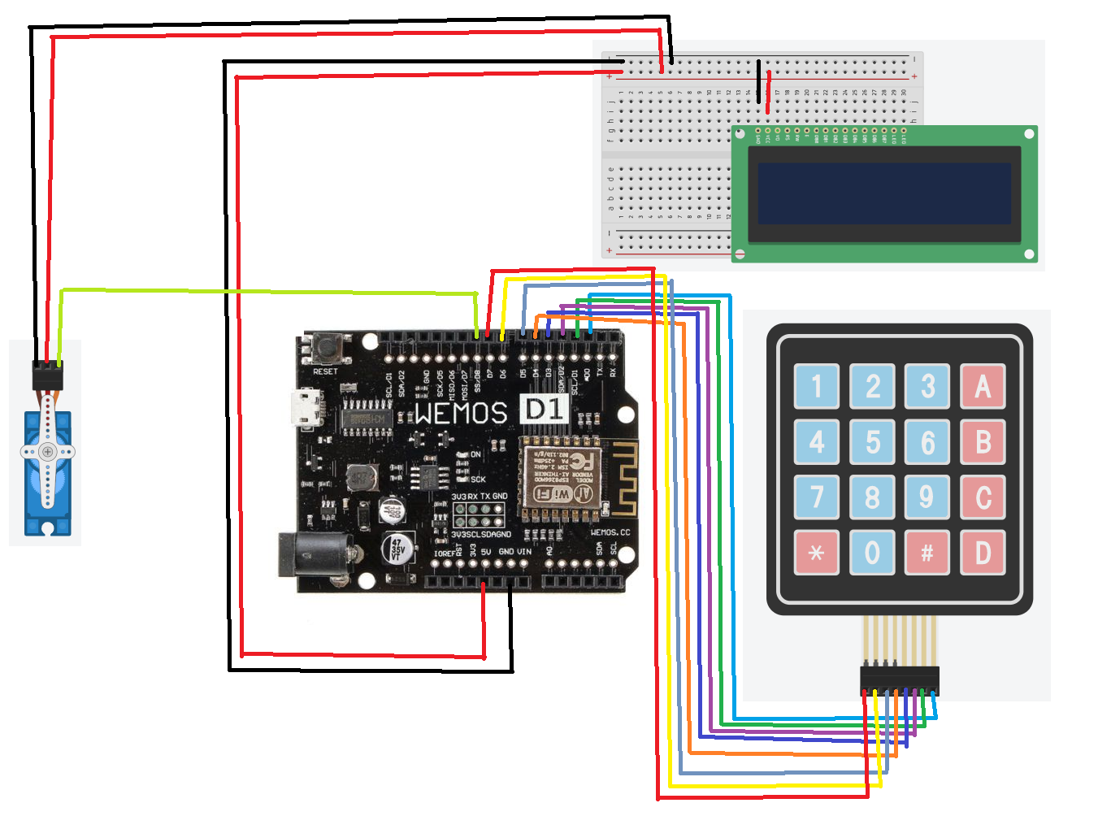
Arduino電路接線

Slide 9
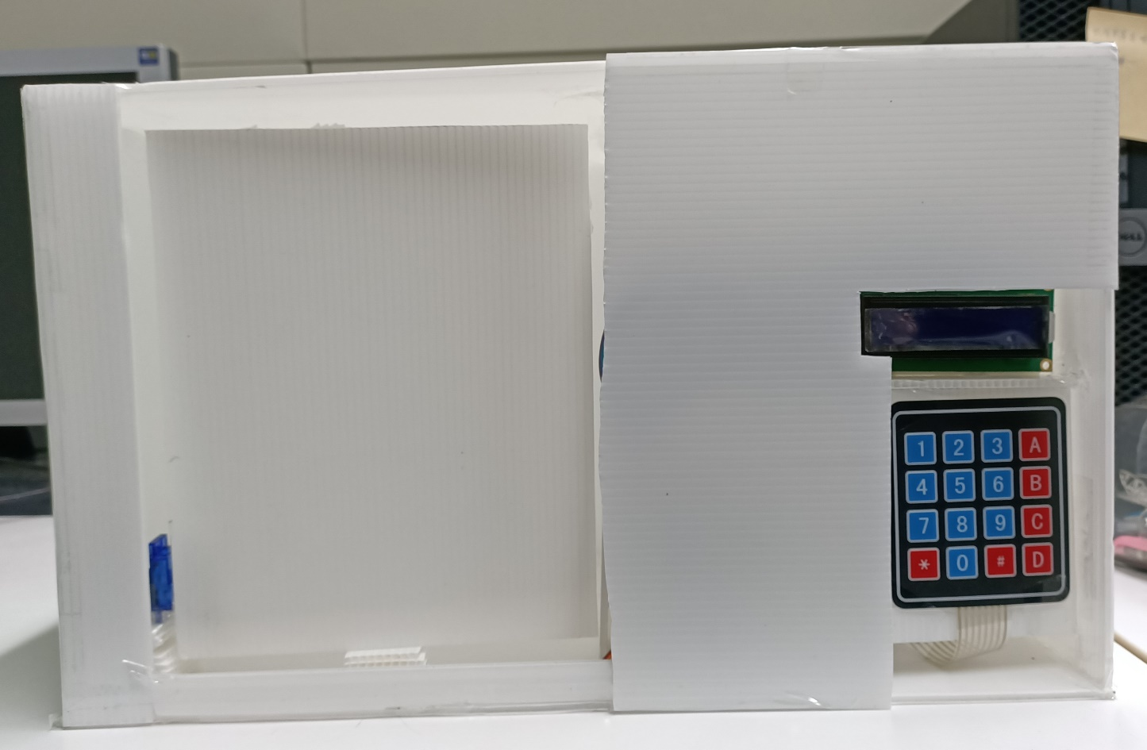
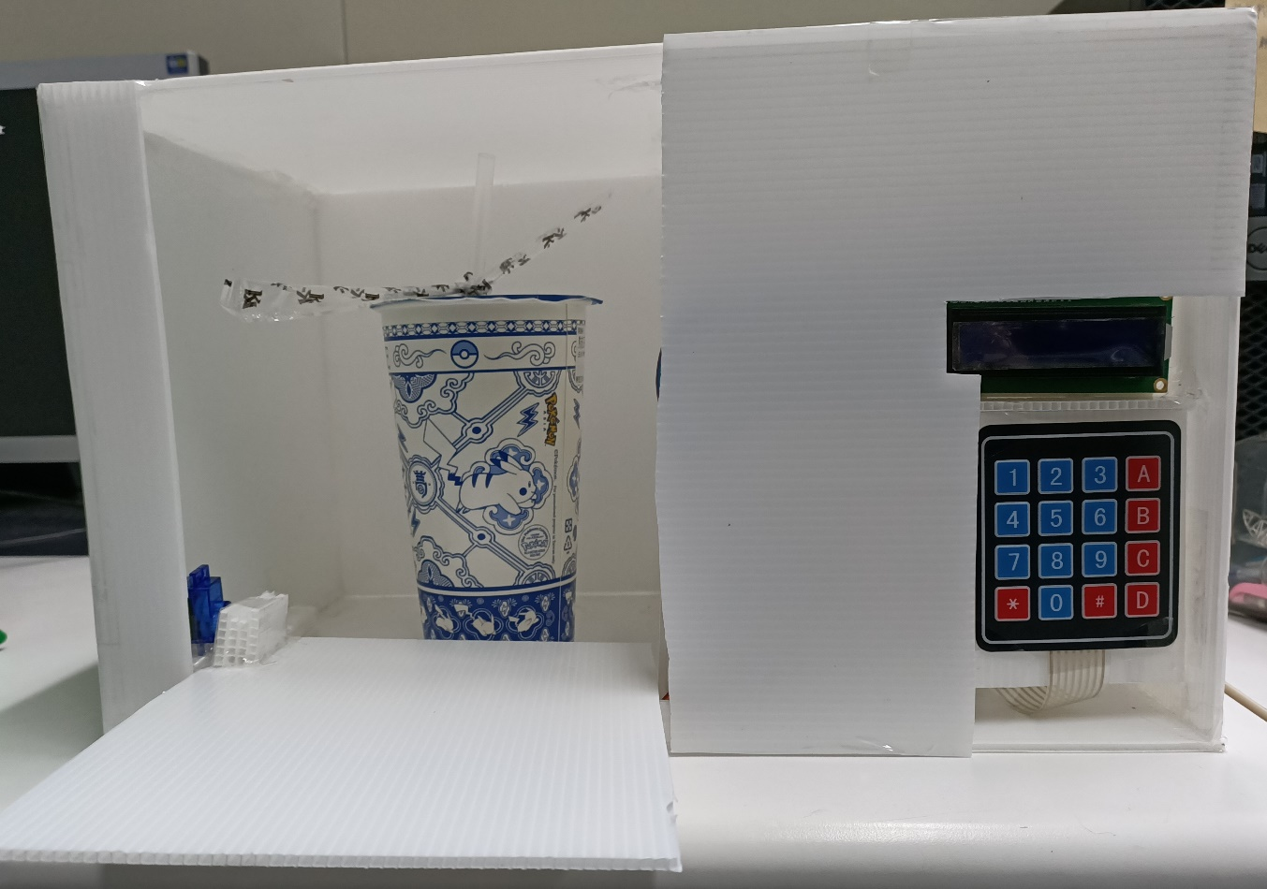
成品實照

Slide 10
結論
雖然作品不如預期的理想與美觀，完成了基本的雛型，我們了解到平台的整合之間的關係，對於這次的專題讓我們了解到團隊之間溝通的重要性 。

Slide 11
THANK YOU

Slide 12
DEMO

